Slide 1



WELKOM, namens
VEENBRINK | RVS
Kwaliteit is prioriteit

Slide 2
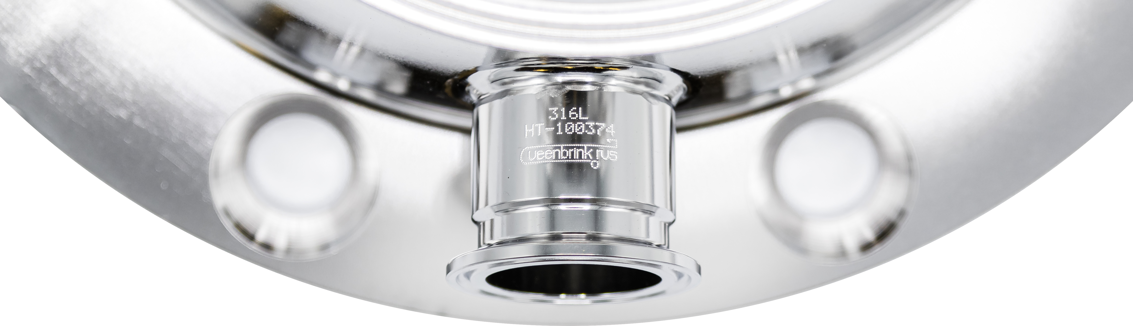
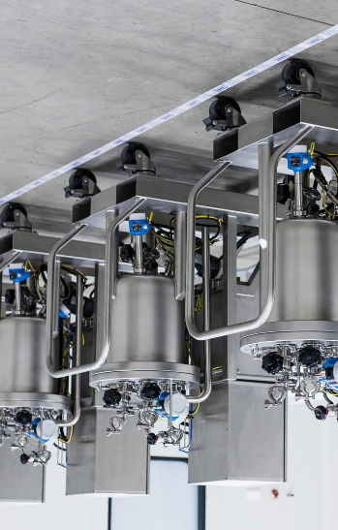
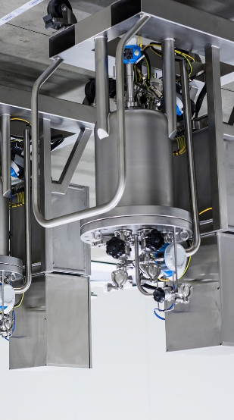
AGENDA
Introductie van Veenbrink RVS
Wat we doen
Productaanbod
Dienstenaanbod
Mechanica, elektra & instrumentatie en automatisering
Hoe we het doen
Voor wie wij er zijn
Kwaliteit is prioriteit
Succesverhalen
01
02
03
04
Uw ideale partner in de procesindustrie
05
06
Veenbrink RVS bedient haar klanten van kwalitatief hoogwaardige procesapparatuur. Al meer dan 30 jaar lang zijn kwaliteit, deskundigheid en betrokkenheid de dagelijkse kernwaarden.
07
08
09
Notes:
Introductie van Veenbrink RVS
Wat we doen
Productaanbod
Dienstenaanbod
Mechanica, elektra & instrumentatie en automatisering
Hoe we het doen
Voor wie wij er zijn
Kwaliteit is prioriteit
Succesverhalen
Samenwerking met Janssen Biologics
Lopende projecten
Aangevraagde projecten
Projecten die “on hold” staan

Slide 3
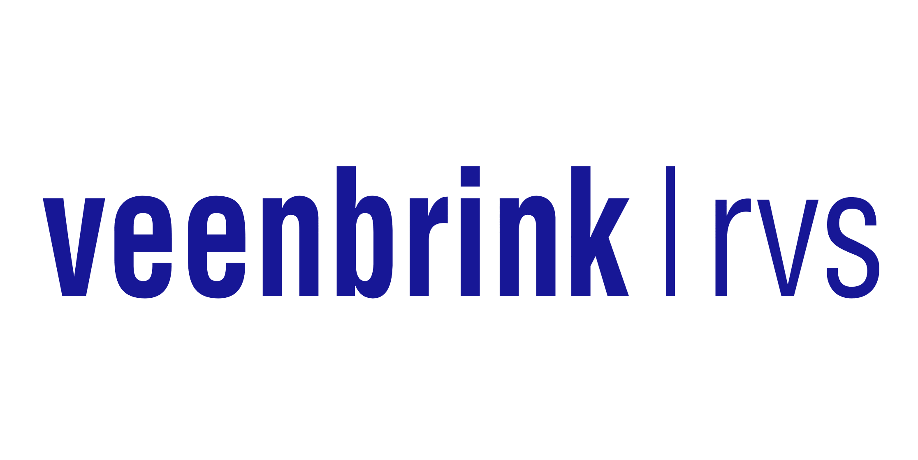
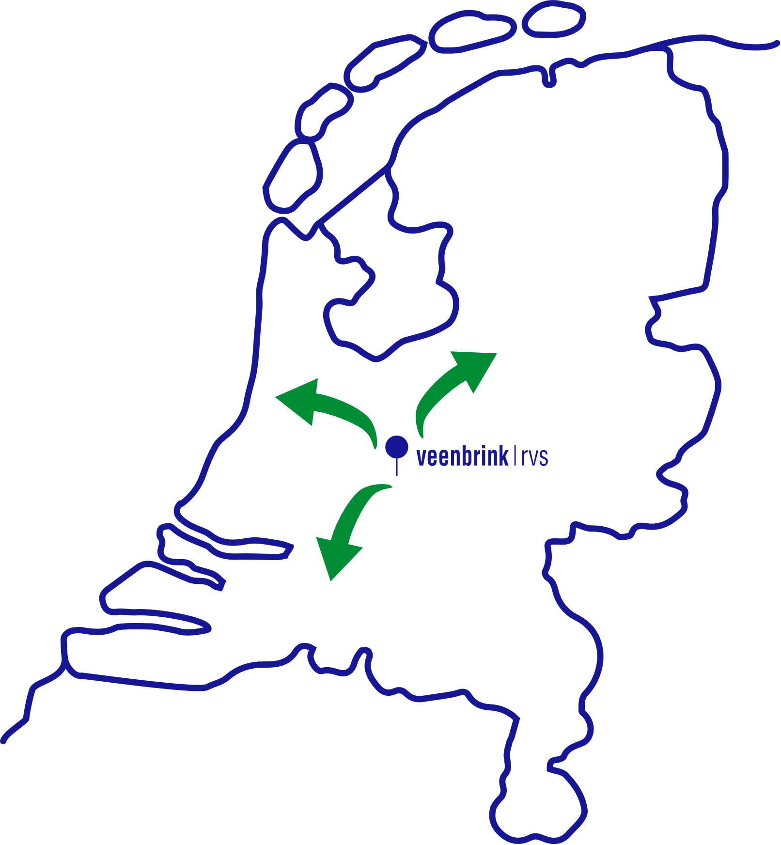
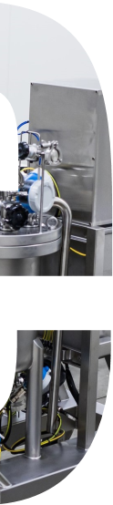
INTRODUCTIE VAN VEENBRINK RVS
FLEXIBEL
SNEL
Tank- en machinebouwer
Kwalitatief hoogwaardige procesapparatuur
Kleine en middelgrote installaties
Gevestigd in Montfoort
Personeelsbestand van 30 personen
VAKMAN-
SCHAP
DESKUNDIG
KWALITEIT
1991
ONTZORGEN
BETROKKEN
Onze
Kernwaarde

Slide 4

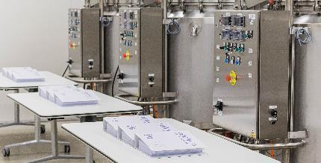
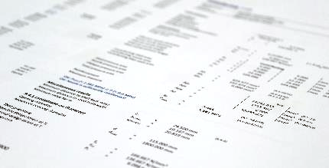
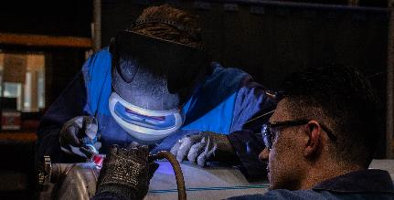
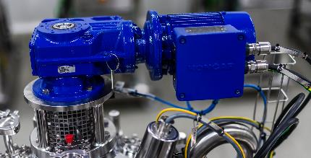











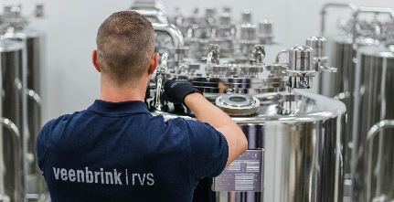
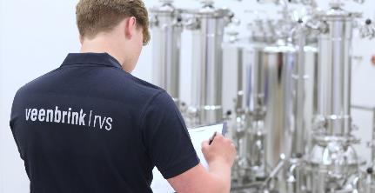
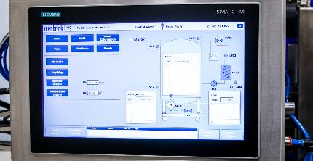
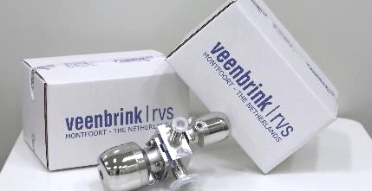





WAT WE DOEN
Projectmanagement
Ontwerpen
Produceren
Modificeren en repareren
Installeren en (de-) monteren
Valideren
Training
Service en onderhoud
4

Slide 5
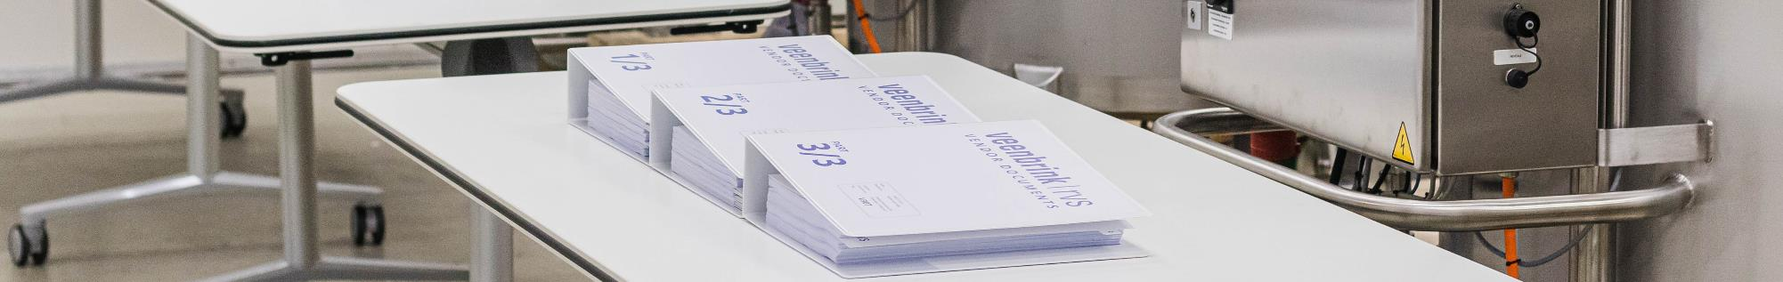
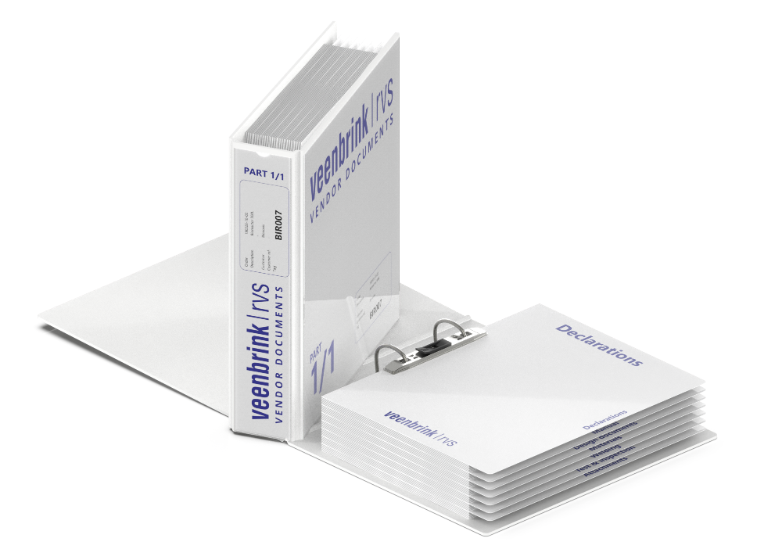

WAT WE DOEN
PROJECTMANAGEMENT
Periodieke meetings
Afbakening scope
Beheer planning
Just-in-time organisatie van mensen en middelen
Kwaliteitsbeheer door QA-coördinator
5

Slide 6
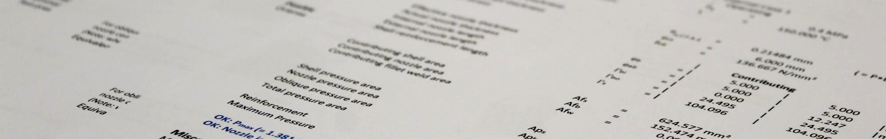


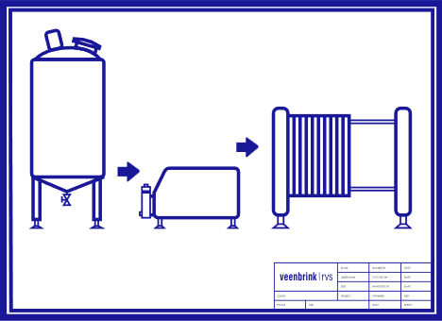
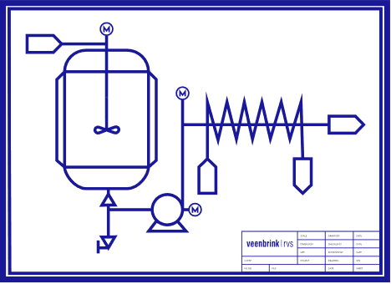
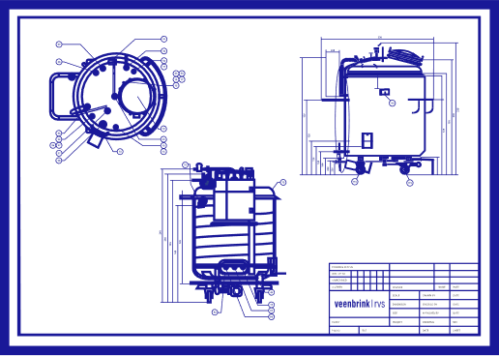
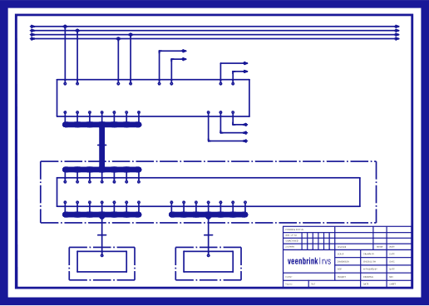
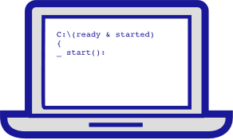
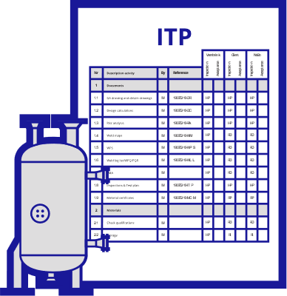
WAT WE DOEN
Design & Construction
Testing & Validation
ONTWERPEN
VERIFICATION &
VALIDATION
PFD
HAZOP
P&ID
URS
PQ
PFD (Process Flow Diagram)
RTM
P&ID (Piping & Instrumentation Diagram)
FDS
OQ
Qualification
Mechanical
TDS
HDS
IQ
SDS
Electrical
Automation
DQ
Design
FAT SAT
Commissioning
ITP (Inspection & Test Plan)
Mechanical
Electrical
Automation
ITP
Production
6

Slide 7
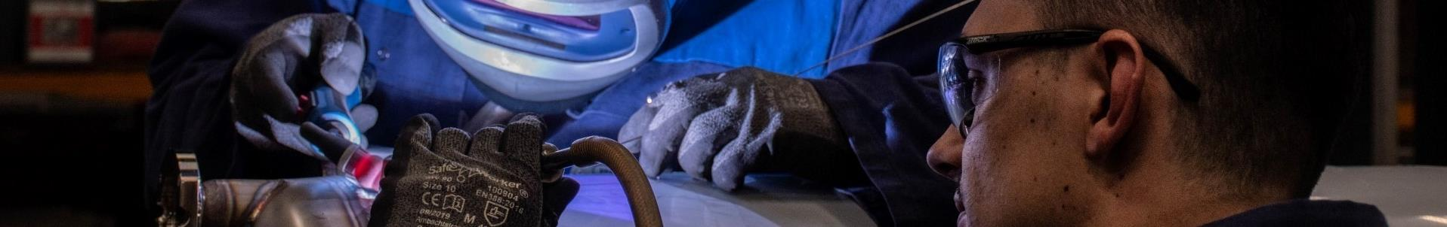


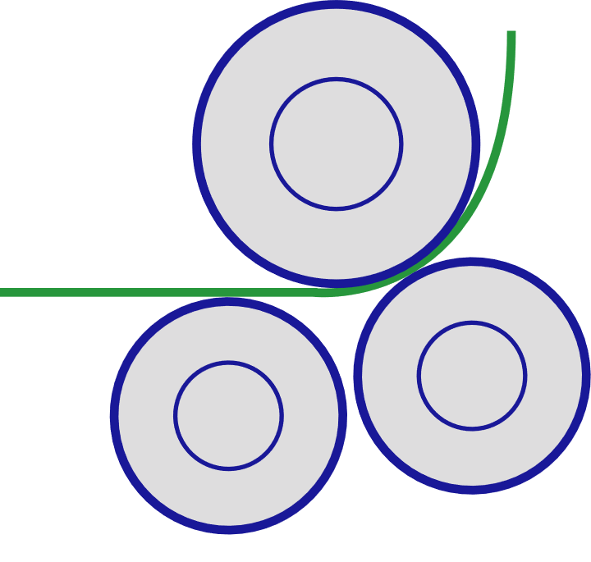
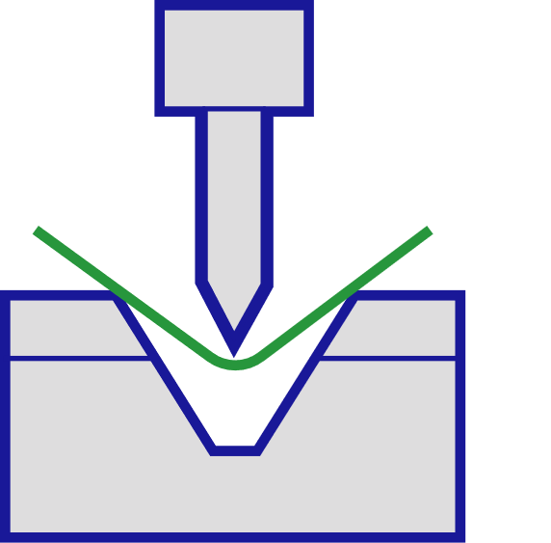
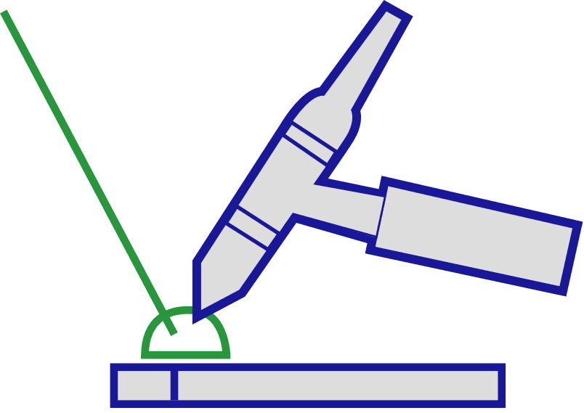

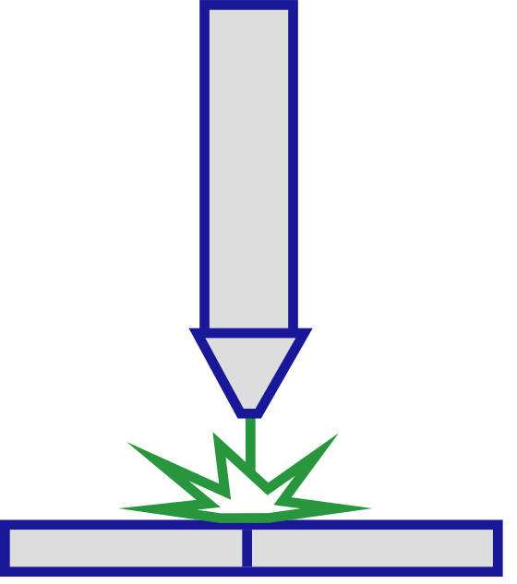
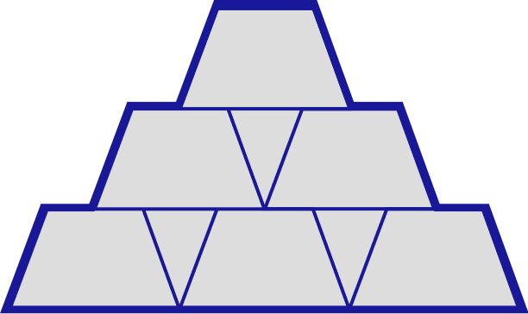
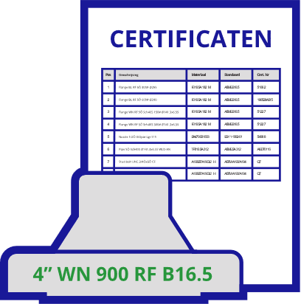


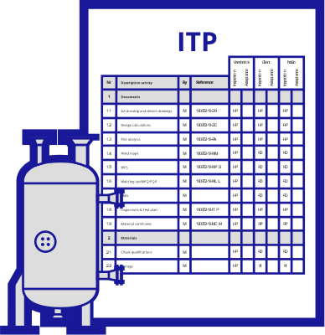
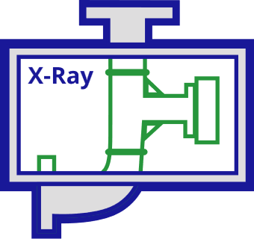
WAT WE DOEN
De productie begint met goedgekeurde tekeningen en een inspectie- en testplan (ITP)
PRODUCEREN
Vervormen
Knippen, Walsen, Zetten, Boren, Tappen
Lassen
TIG, MIG, Plasma, Orbitaal
Exotische legeringen
Hastelloy, (super) Duplex, Nikkel
TOT 10 MM
TOT L 4M
TOT 20 MM
TOT 20 MM
3 TOT 12 MM
RMin 50 MM
TOT 170 TON
304(L)
316(L)
Afwerken
Slijpen, Schuren, Polijsten, Borstelen, Stralen
Testen
ITP, NDT, Acceptatie, Kwalificatie
DUPLEX
HASTELOY C276
NIKKEL 200
SUPERDUPLEX
HASTELOY C22
INCOLOY 800
TOT 0,1 µm
7

Slide 8
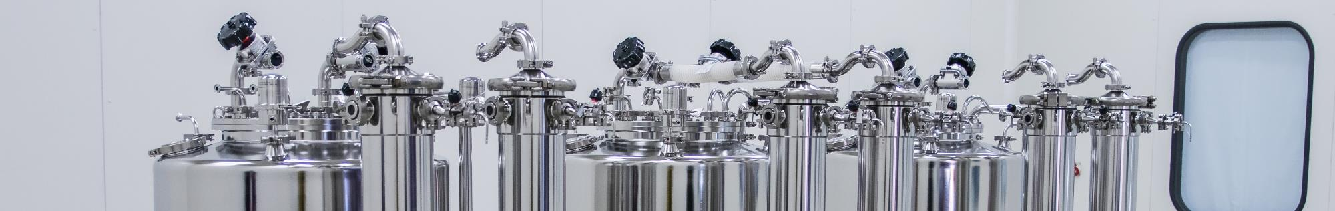




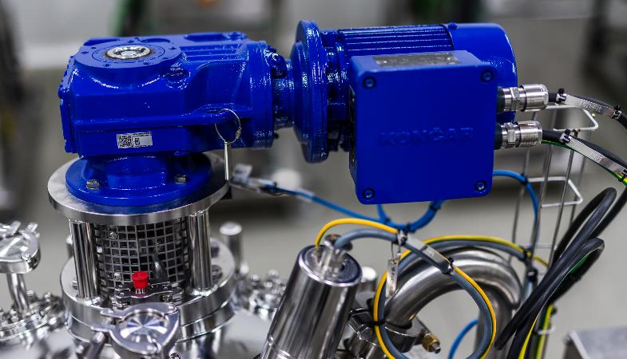
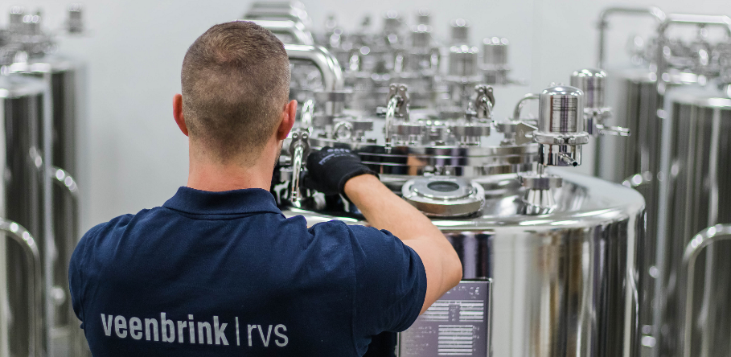
WAT WE DOEN
MODIFICEREN EN REPAREREN
INSTALLEREN & (DE-) MONTEREN
Wij modificeren en repareren uw apparatuur met minimale doorlooptijd naar de hoogste afwerkingsgraad, in lijn met alle geldende normen en richtlijnen.
Ons ervaren team staat klaar voor het installeren en (de-) monteren van uw apparatuur: in onze geavanceerde FAT-ruimte of bij u op locatie.
8

Slide 9
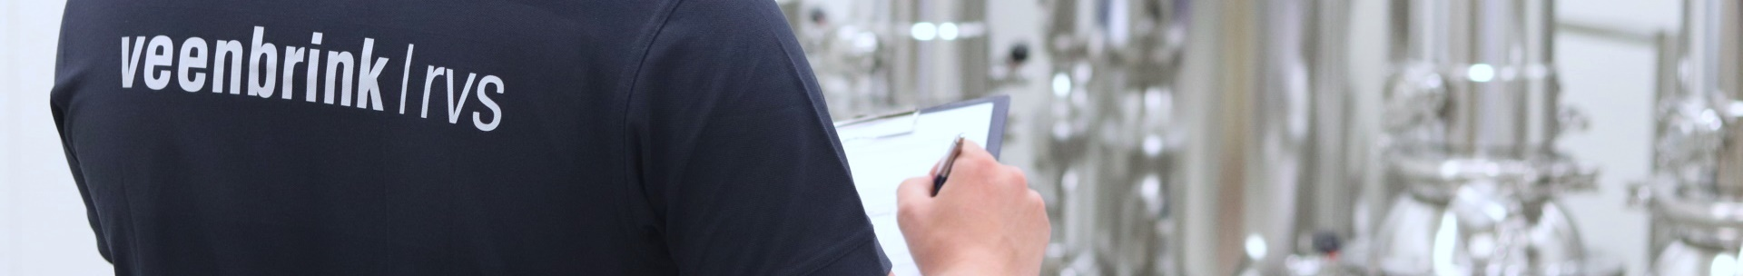

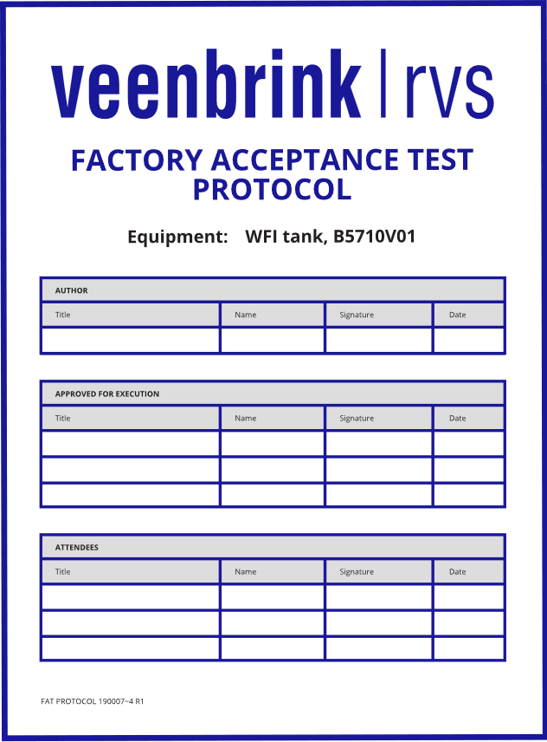
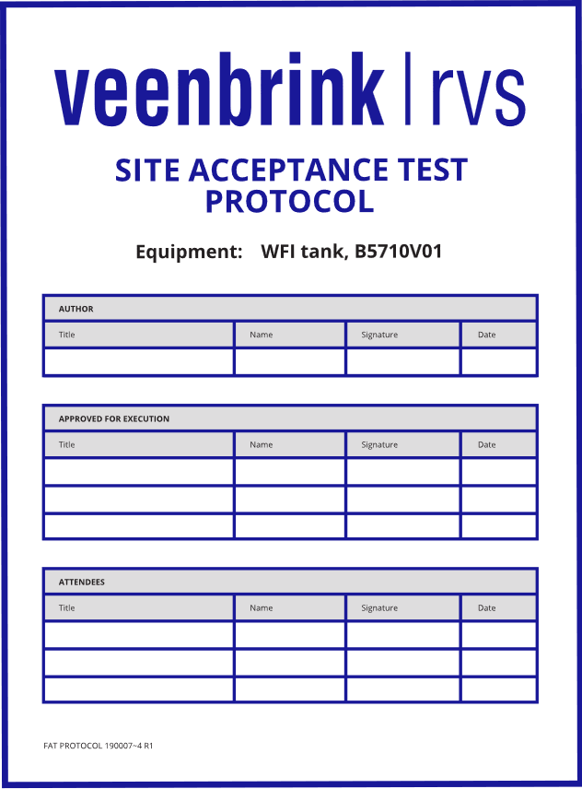
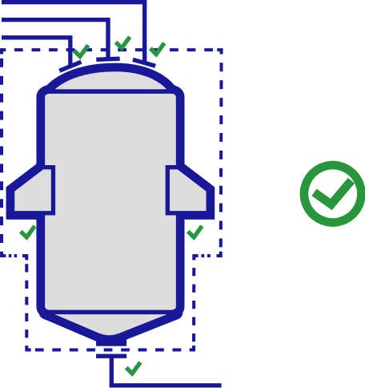


WAT WE DOEN
Design & Construction
Testing & Validation
VALIDEREN
VERIFICATION &
VALIDATION
PFD
HAZOP
P&ID
URS
PQ
FAT (Factory Acceptance Test)
RTM
SAT (Site Acceptance Test)
FDS
OQ
Qualification
IQ (Installation Qualification)
HDS
TDS
SDS
IQ
OQ (Operational Qualification)
DQ
Design
FAT
SAT
Commissioning
PQ (Performance Qualification)
Mechanical
Electrical
Automation
ITP
Production
9

Slide 10
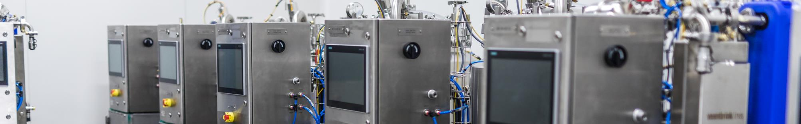


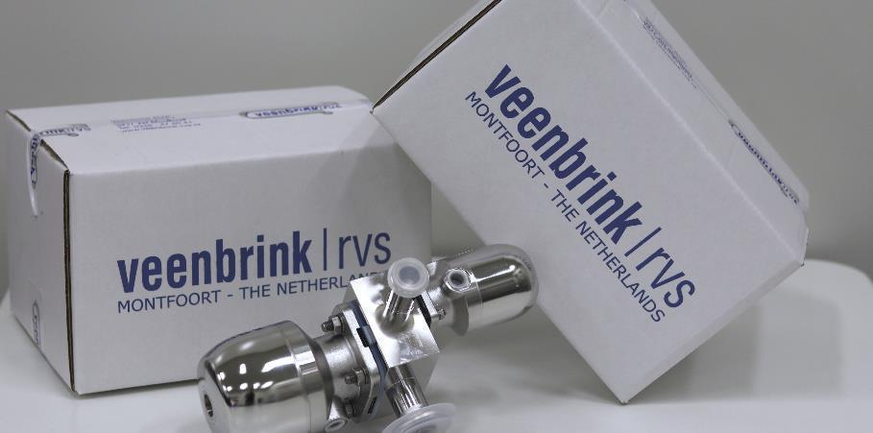
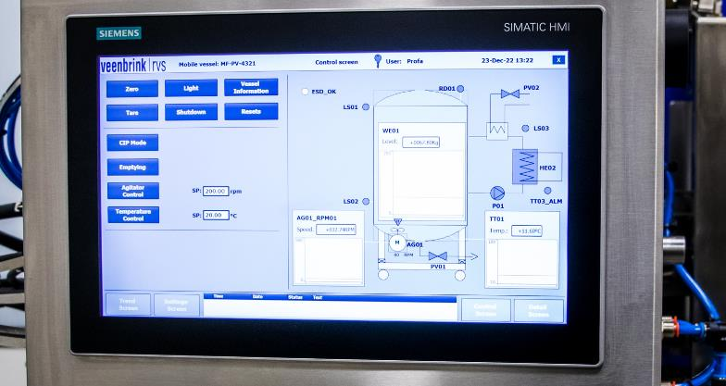
WAT WE DOEN
TRAINING
SERVICE EN ONDERHOUD
Naast de reguliere installatie- en onderhoudshandleidingen, bieden onze trainingen een grondige uitleg over het gebruik en onderhoud van uw procesapparatuur.
Wij bieden periodieke onderhoudsdiensten voor uw procesapparatuur, waarmee ons ervaren team problemen met uw apparatuur vermijdt of oplost en de betrouwbaarheid en levensduur maximaliseert.
10

Slide 11

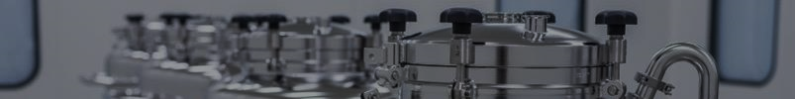
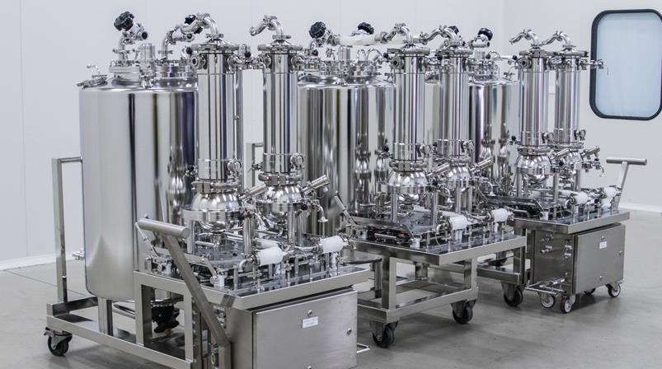



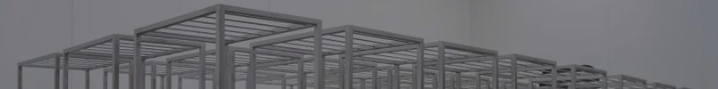

PRODUCTAANBOD
PROCES- EN BEREIDINGSAPPARATUUR
PROCES- EN BEREIDINGSAPPARATUUR
Veenbrink RVS is een gespecialiseerde tank- en machinebouwer binnen de procesindustrie. Wij leveren een groot scala aan procesapparatuur om een diversiteit in media in te bereiden en op te slaan.
OPSLAG- EN BUFFERAPPARATUUR
SKIDBOUW
BORDESSEN
TRANSPORT- EN HULPMIDDELEN
PROCESCOMPONENTEN
11

Slide 12
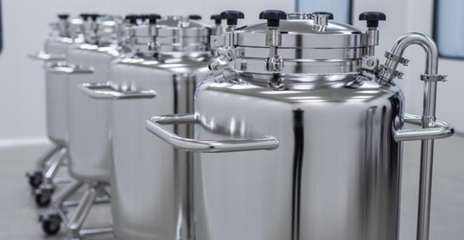
PRODUCTAANBOD
PROCES- EN BEREIDINGSAPPARATUUR
OPSLAG- EN BUFFERAPPARATUUR
Veenbrink RVS ontwerpt en produceert opslag- en buffertanks, zowel enkelwandig als geïsoleerd en voorzien van alle benodigde procesaansluitingen in termen van beveiliging, reiniging, homogeniseren, monstername of toegang en inspectie.
OPSLAG- EN BUFFERAPPARATUUR
SKIDBOUW
BORDESSEN
TRANSPORT- EN HULPMIDDELEN
PROCESCOMPONENTEN
12

Slide 13
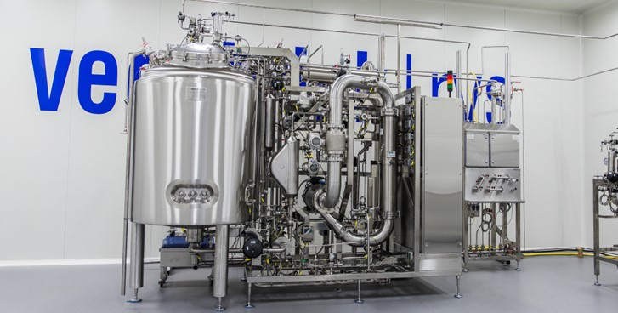
PRODUCTAANBOD
PROCES- EN BEREIDINGSAPPARATUUR
SKIDBOUW
Naast losse procesapparatuur ontwerpt en produceert Veenbrink RVS ook geïntegreerde totaaloplossingen in een compleet skid, waarbij tanks, kleppen, pompen, instrumentatie, appendages en verbindend leidingwerk naadloos op elkaar aansluiten en plug-and-play wordt opgeleverd.
OPSLAG- EN BUFFERAPPARATUUR
SKIDBOUW
BORDESSEN
TRANSPORT- EN HULPMIDDELEN
PROCESCOMPONENTEN
13

Slide 14
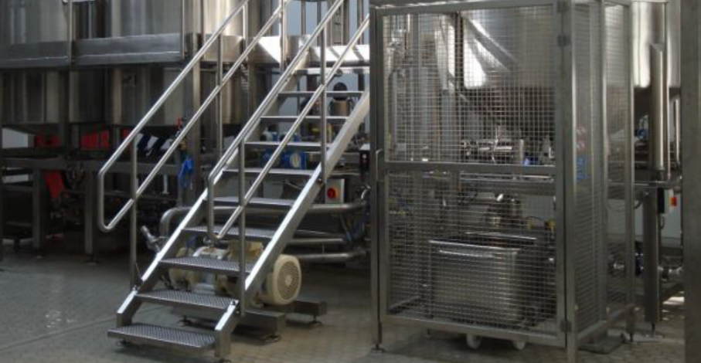
PRODUCTAANBOD
PROCES- EN BEREIDINGSAPPARATUUR
BORDESSEN
Veenbrink RVS levert maatwerk bordessen voor veilige en efficiënte toegang tot diverse installaties en ruimtes. Onze bordessen worden ontworpen en gebouwd volgens de hoogste normen voor stabiliteit en veiligheid, met aandacht voor ergonomie en gebruiksgemak.
OPSLAG- EN BUFFERAPPARATUUR
SKIDBOUW
BORDESSEN
TRANSPORT- EN HULPMIDDELEN
PROCESCOMPONENTEN
14

Slide 15
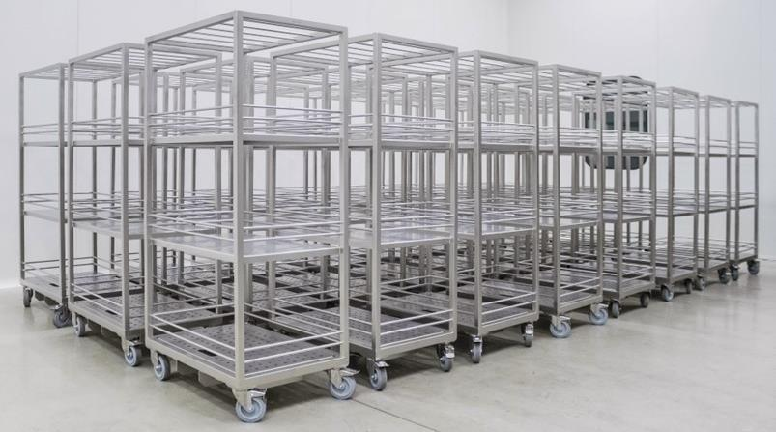
PRODUCTAANBOD
PROCES- EN BEREIDINGSAPPARATUUR
TRANSPORT- EN HULPMIDDELEN
Wij leveren transport- en hulpmiddelen op maat, bijvoorbeeld om diverse media of tanks te transporteren van en naar diverse ruimtes of locaties.
OPSLAG- EN BUFFERAPPARATUUR
SKIDBOUW
BORDESSEN
TRANSPORT- EN HULPMIDDELEN
PROCESCOMPONENTEN
15

Slide 16
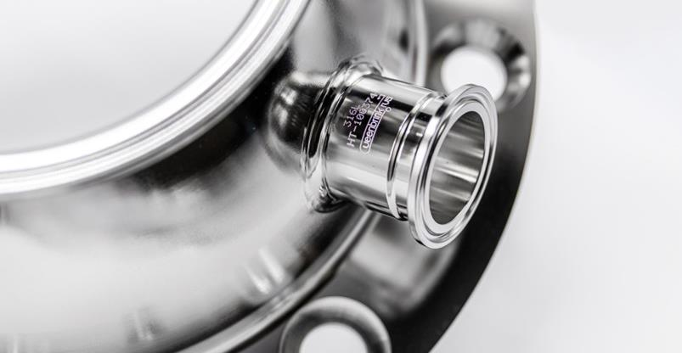
PRODUCTAANBOD
PROCES- EN BEREIDINGSAPPARATUUR
PROCESCOMPONENTEN
Veenbrink RVS biedt voor diverse toepassingen hoogwaardige procescomponenten op maat, zoals speciale verloopstukken, slangtules, koppelingen, leidingstukken of gereedschappen.
OPSLAG- EN BUFFERAPPARATUUR
SKIDBOUW
BORDESSEN
TRANSPORT- EN HULPMIDDELEN
PROCESCOMPONENTEN
16

Slide 17
DIENSTENAANBOD
Projectmanagement
Ontwerpen
Produceren
Modificeren en repareren
Installeren en (de-) monteren
Valideren
Training
Service en onderhoud
17

Slide 18







MECHANICA, ELEKTRA & INSTRUMENTATIE EN AUTOMATISERING
Mechanica
Elektra & Instrumentatie
Automatisering
Wij leveren voor complexe vraagstukken mechanische oplossingen op maat, in de hoogste afwerkingsgraad en geschikt voor zowel atmosferische als drukhoudende toepassingen. Veenbrink RVS levert zowel enkelwandige als geïsoleerde tanks en voorzien van alle benodigde procesaansluitingen in termen van beveiliging, reiniging, monstername of toegang en inspectie. Daarnaast kunnen voorzieningen worden getroffen om het medium te roeren, mixen, verwarmen of te koelen. Op basis van de specifieke toepassing worden de juiste fittingen en normen gehanteerd. Wij weten als geen ander dat ieder proces uniek is en daarmee specifieke eisen vraagt aan de apparatuur. We ontwerpen de apparatuur daarom in nauwe samenwerking met u en de gebruikers.
Veenbrink RVS stopt niet bij de mechanica. Wij leveren complete systemen voorzien van elektrische componenten en de aansturing ervan. Met elektronica en instrumentatie kunnen wij van een relatief eenvoudig tank een geavanceerde machine maken. Wij leveren machines voor gebruik in zowel veilige als ATEX geclassificeerde ruimtes. Processen vragen veelal specifieke instrumentatie voor onder andere niveau-, temperatuur-, druk- en pH registratie. Heeft u voorkeursleveranciers voor de instrumentatie? Prima! Wilt u dat wij de beste componenten selecteren? Geen enkel probleem!
De meest eenvoudig oplossing voor het lokaal bedienen van uw procesapparatuur, is hardware-matig en door middel van drukknoppen op de elektrakast. Voor meer mogelijkheden met het regelen en monitoren van programma's en recepturen kan gekozen worden voor een PLC of voor grotere systemen een SCADA oplossing, waarbij de bediening van uw apparatuur zowel lokaal als op afstand plaats kan vinden. We werken voor de automatisering samen met onze gerenommeerde partners.
Van A tot Z (Turnkey)
Besturing
Instrumentatie
Verwarm- en/of koelmantel
Roertechniek
18

Slide 19
















HOE WE HET DOEN
Aanbod op maat
Orderintake
Engineering
Projectmanagement
Testen
Productie
Inkopen
Kwaliteitsbewaking
Engineering
Productie
Eindcontrole en oplevering
Onze werkwijze
Veenbrink RVS hanteert een projectmatige aanpak. Dit is een bewuste keuze: onze projectmanagers zijn gedurende het gehele project betrokken en kennen zodoende alle ins and outs. Snel schakelen en flexibiliteit zijn daarvan het gevolg.
19

Slide 20







VOOR WIE WIJ ER ZIJN
Farmacie
Binnen de farmaceutische industrie levert Veenbrink RVS procesapparatuur voor de bereiding van waterachtige, poederachtige en hoogvisceuze media. De hoge proceseisen voor steriele bereiding vergen een grote kennis van kritische ontwerprichtlijnen als GMP en GAMP. Naast de hoge afwerkingsgraad spelen de validatiedocumenten en materiaaltraceerbaarheid een grote rol.
Tank- en machinebouwers
Eindgebruikers
Installateurs
Consultants en engineers
20
Voedsel & Dranken
Ook binnen de voedingsmiddelen- en drankenindustrie zijn productieprocessen veelzijdig. Ieder product is uniek en dient op een eigen wijze bereid te worden. Naast het rekening houden met specifieke producteigenschappen, speelt hygiëne een wezenlijke rol bij het ontwerpen en produceren van apparatuur. Veenbrink RVS is bekend met alle (EHEDG-) richtlijnen hieromtrent.

Slide 21




VOOR WIE WIJ ER ZIJN
Voedsel & Dranken
Ook binnen de voedingsmiddelen- en drankenindustrie zijn productieprocessen veelzijdig. Ieder product is uniek en dient op een eigen wijze bereid te worden. Naast het rekening houden met specifieke producteigenschappen, speelt hygiëne een wezenlijke rol bij het ontwerpen en produceren van apparatuur. Veenbrink RVS is bekend met alle (EHEDG-) richtlijnen hieromtrent.
Farmacie
Binnen de farmaceutische industrie levert Veenbrink RVS procesapparatuur voor de bereiding van waterachtige, poederachtige en hoogvisceuze media. De hoge proceseisen voor steriele bereiding vergen een grote kennis van kritische ontwerprichtlijnen als GMP en GAMP. Naast de hoge afwerkingsgraad spelen de validatiedocumenten en materiaaltraceerbaarheid een grote rol.
Tank- en machinebouwers
Eindgebruikers
Installateurs
Consultants en engineers
21
Zuivel
Binnen de zuivelindustrie is Veenbrink RVS bekend met de productie van alle typische zuivel verwerkende apparatuur. Wij ontwerpen en produceren deze apparatuur voor de behandeling van rauwe melk, boter, kaas, yoghurt en andere zuivel gerelateerde producten. Gezien het grote aanbod binnen de zuivelindustrie speelt naast hygiëne ook efficiëntie een grote rol.

Slide 22


VOOR WIE WIJ ER ZIJN
Voedsel & Dranken
Zuivel
Ook binnen de voedingsmiddelen- en drankenindustrie zijn productieprocessen veelzijdig. Ieder product is uniek en dient op een eigen wijze bereid te worden. Naast het rekening houden met specifieke producteigenschappen, speelt hygiëne een wezenlijke rol bij het ontwerpen en produceren van apparatuur. Veenbrink RVS is bekend met alle (EHEDG-) richtlijnen hieromtrent.
Binnen de zuivelindustrie is Veenbrink RVS bekend met de productie van alle typische zuivel verwerkende apparatuur. Wij ontwerpen en produceren deze apparatuur voor de behandeling van rauwe melk, boter, kaas, yoghurt en andere zuivel gerelateerde producten. Gezien het grote aanbod binnen de zuivelindustrie speelt naast hygiëne ook efficiëntie een grote rol.
Tank- en machinebouwers
Eindgebruikers
Installateurs
Consultants en engineers
22
Chemie
Binnen de (klein) chemische sector draait alles om een doordacht en bovenal veilig ontwerp dat voldoet aan alle geldende wet- en regelgeving. Chemische processen gaan immers vaak gepaard met hoge drukken en temperaturen, wat tot gevaarlijke situaties kan leiden. Betrouwbaarheid en veiligheid staan bij Veenbrink RVS altijd voorop bij het ontwerpen en produceren van drukapparatuur.

Slide 23

VOOR WIE WIJ ER ZIJN
Zuivel
Chemie
Binnen de zuivelindustrie is Veenbrink RVS bekend met de productie van alle typische zuivel verwerkende apparatuur. Wij ontwerpen en produceren deze apparatuur voor de behandeling van rauwe melk, boter, kaas, yoghurt en andere zuivel gerelateerde producten. Gezien het grote aanbod binnen de zuivelindustrie speelt naast hygiëne ook efficiëntie een grote rol.
Binnen de (klein) chemische sector draait alles om een doordacht en bovenal veilig ontwerp dat voldoet aan alle geldende wet- en regelgeving. Chemische processen gaan immers vaak gepaard met hoge drukken en temperaturen, wat tot gevaarlijke situaties kan leiden. Betrouwbaarheid en veiligheid staan bij Veenbrink RVS altijd voorop bij het ontwerpen en produceren van drukapparatuur.
Tank- en machinebouwers
Eindgebruikers
Installateurs
Consultants en engineers
23

Slide 24
















KWALITEIT IS PRIORITEIT
Gecertifieerde lasprocessen
Normen en Richtlijnen
Weld map
WPS
PQR
WPQ
Weld log list
PED
NoBo
G(A)MP
Non-destructieve onderzoeken
Visuele inspectie
Röntgen onderzoek
Dye penetrant onderzoek
Ferrietgehalte meting
Positieve materiaalidentificatie
Borescoop inspectie
Hydrostatische druktest
CE-markering
24

Slide 25










SUCCESVERHALEN
Mobile bioreactor units
Mobile vessels 600L
ATEX compliant vessels with TCU
ATEX compliant pharma vessels
Compact mobile CIP unit 100L
ATEX-compliant pharma vessels
Mobile pre-mixing product line + CIP
Mobile buffer vessels 250L
25
Notes:
Druk op de afspeelknop. Wanneer klaar, druk één keer op Escape en vervolgens op de rechter pijltoets.

Slide 26



























ONZE KLANTEN
26

Slide 27
QUALITY IS OUR PRIORITY
YOUR IDEAL PARTNER IN THE PROCESS INDUSTRY

Slide 28


Slide 29


Slide 30


Slide 31


Slide 32


Slide 33


Slide 34


Slide 35


